Slide 1

Зардуштийлик

Slide 2
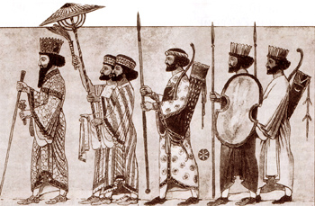
Зардуштийлик мил. ав. II-I минг йилликларда Марказий Осиёда вужудга келган диндир. Зардуштийлик таълимотига кўра, бу дин ваҳий орқали нозил бўлган.
Зардуштийлик яна «Беҳдин», яъни «Энг яхши дин» деб ҳам улуғланган.
Унинг таълимотига кўра, барча эзгу борлиқ Мазданинг иродаси билан яратилган.

Slide 3
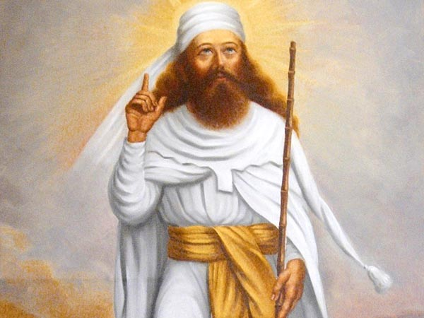
Зардушт
Зардушт номи тадқиқотларда Заратуштра, Зардуст, Зороастр кўринишларида ҳам ишлатилади.
Тадқиқотчилар ўртасида Зардуштнинг тарихда бўлган ёки бўлмаганлиги борасида турли фикрлар мавжуд. Баъзилар уни тарихий шахс деб билсалар, бошқалар афсонавий шахс деб ҳисоблайдилар.
Манбаларнинг хабар беришича, у тахминан мил. ав. 1200-570 йиллар орасида яшаган илоҳиётчи, файласуф, шоирдир.
Тадқиқотчи М. Бойс таъкидлашича, у мил. ав. 1500-1200 йиллар орасида яшаган.

Slide 4
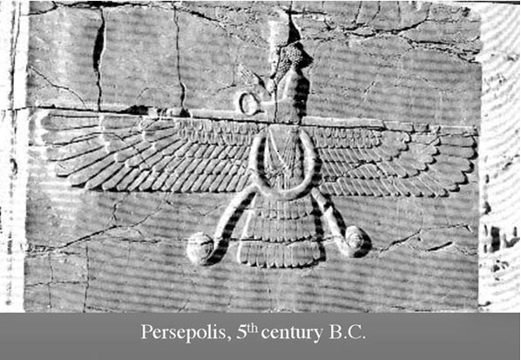
«Мазда» сўзи олдига улуғлаш маъносини англатувчи «Ахура» қўшилиб, зардуштийликнинг илоҳиёти – Ахура-Мазда номи пайдо бўлган. Бу – «Жаноб Мазда» ёки «Илоҳ» демакдир.

Slide 5
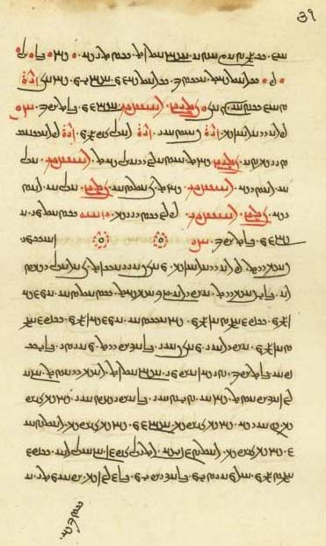
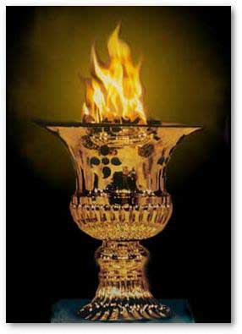
Зардуштийлик Рамзлари
Авесто. Авесто зардуштийликнинг асосий манбаси ва муқаддас китоби ҳисобланади. У Апастак, Овисто, Овусто, Абисто, Авасто каби шаклларда ҳам ишлатиб келинган.
Олов. Зардуштийлик ибодатхоналарида доимий равишда олов ёниб туради.

Slide 6
Авесто
Авестонинг таркибий қисмлари
«Видевдат» (ви-даеводатам – «Девларга қарши қонун») деб аталади. Ушбу китоб Авестонинг сақланиб қолган китоблари орасида энг мукаммали ҳисобланади.
«Ясна» деб аталиб, Авестонинг эътиборли бўлими саналади. Ясна – яз ўзагидан бўлиб, «сажда, топинч, намоз» маъноларини ифодалайди. Ясна 72 бобдан иборат бўлган. Боблари ҳа, ҳаитий деб аталган.
«Висперед» деб номланган. У 24 бобдан ташкил топган ва ҳар бир боб алоҳида карде деб аталиб, маъбудлар шаънига ўқилган дуолар ва ибодат устида уларга мурожаатлар ҳамда оламни билишга доир панд-насиҳатлардан иборатдир. Уни ибодат намозлари йиғиндиси ҳам дейишади.
«Яшт» (гимн) деб аталади. У Авестонинг энг қадимий қатлами бўлиб, 22 бобдан иборат. Ҳар бир боб Ахура-Маздадан бошлаб, у яратган ва унинг маълум вазифаларини бажарувчи маъбудлар шаънига айтилган мадҳиялардан иборат.

Slide 7
Ибодат Маросимлари
Ахура-Мазда инсонларга эзгу ишларни баён этиб уларга амал қилишни буюради, ёмон ишлардан сақланишга чақиради.
Зардуштийликда имон учта нарсага асосланади: фикрлар софлиги, сўзнинг собитлиги, амалларнинг инсонийлиги.
Ҳар бир зардуштий кунига беш марта ювиниб, покланиб, қуёшга қараб, уни олқишлаб сиғиниши шарт.

Slide 8
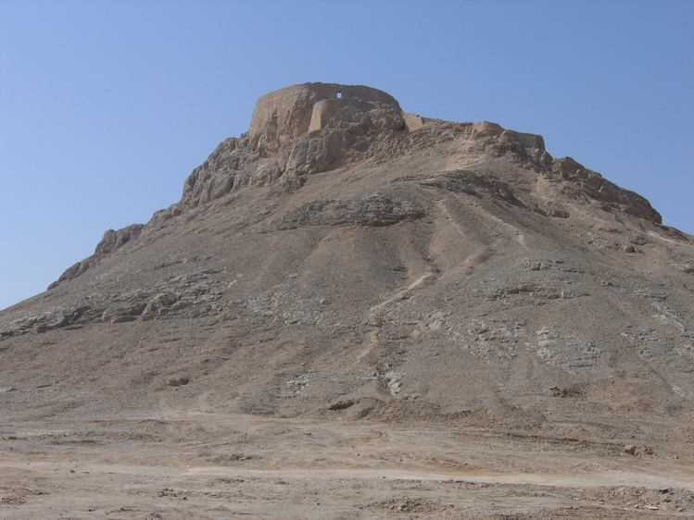
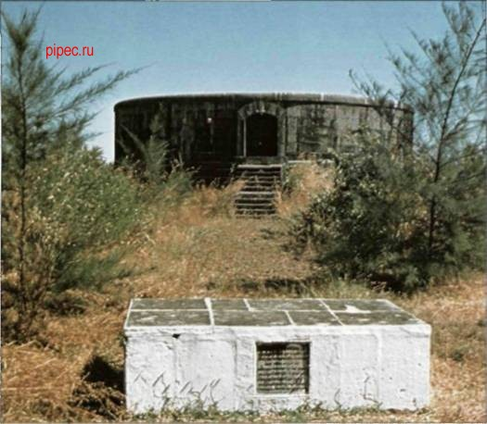
Маросимлар.Скут Миноралари
Зардуштийлик дафн маросими ўзига хос бўлиб, ўлганлар бир неча паст, баланд «сукут миноралари» – дахмаларга солинади, у ерда мурдаларнинг гўштларини қушлар еб, суякларини тозалайди. Гўштдан тозаланган суяклар махсус сопол идишларга солиниб, минора ўртасидаги қудуққа сочиб юборилади. Бунда поклик билан нопокликнинг бир-бирига яқинлашмаслигига эришилади.

